Slide 1
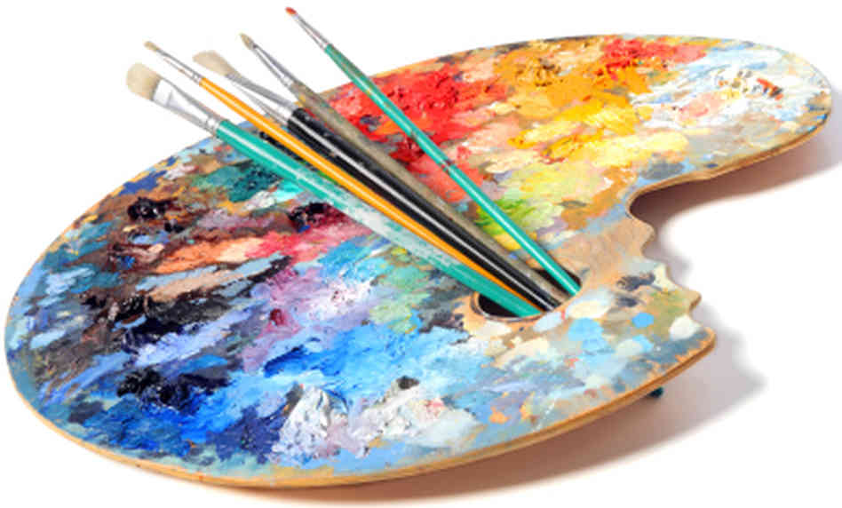
Malovací a poznávací zájezd do Českého Krumlova 24.-26.9.2013
PO ŠKOLE DO ŠKOLY
Tento projekt je spolufinancován Evropským Sociálním fondem a státním rozpočtem České republiky

Slide 2
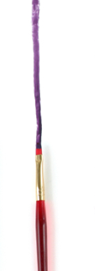
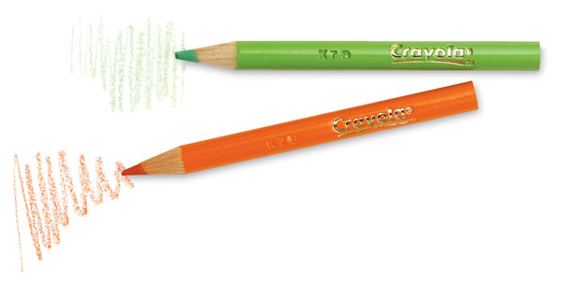
První den zájezdu
Zájezdu se zúčastnilo 10 studentů.
24.9 jsme v 8:00 vyjeli z Kladna do Českého Krumlova.
Cestou jsme se zastavili v bývalém cisterciáckém klášteře Zlatá Koruna, po prohlídce jsme kreslili a malovali architekturu a okolí.
Pak jsme přijeli do Krumlova. Po ubytování a obědě jsme šli kreslit do areálu zámku.

Slide 3
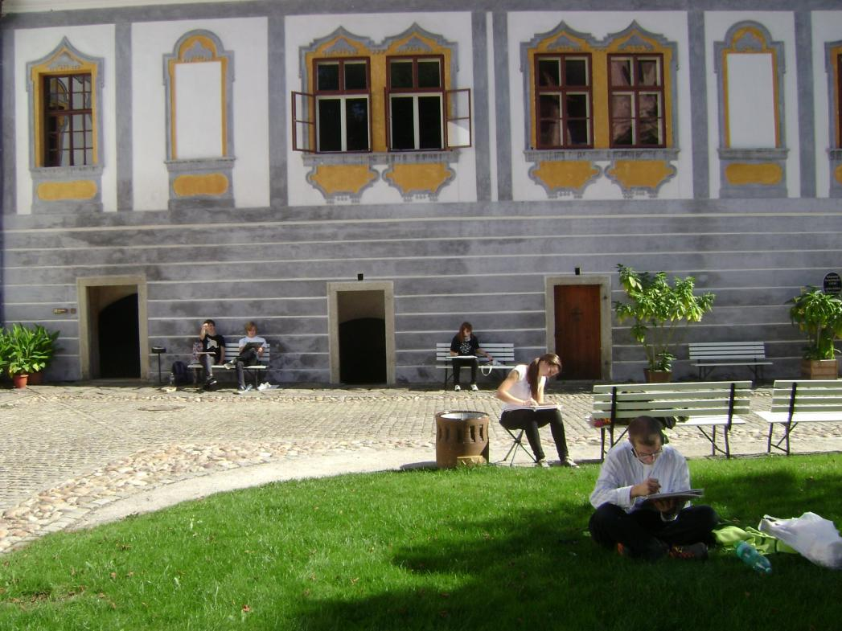

Slide 4
Druhý den zájezdu
Druhý den jsme absolvovali prohlídku interiéru zámku se slavným maškarním sálem s iluzivní malbou; viděli jsme i renesanční a rokokové sály
Po jídle jsme malovali v zámecké zahradě.
Odpoledne jsme navštívili Egon Schiele Art Centrum s grafikami, kresbami a obrazy slavného rodáka a hlavního představitele vídeňské secese a expresivní malby.

Slide 7
Třetí den zájezdu
Poslední den jsme jeli na návštěvu cisterciáckého kláštera ve Vyšším Brodě.
Po prohlídce jsme kreslili architekturu.
Na Kladno jsme dorazili kolem 18:00.

Slide 8
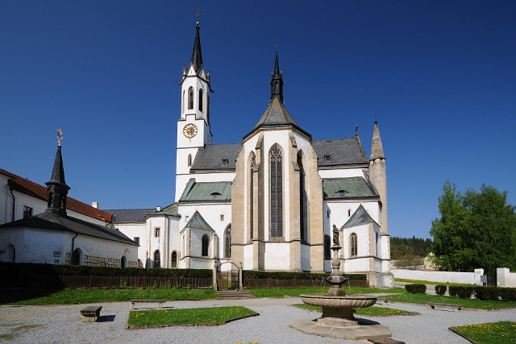

Slide 9
Shrnutí
Se studenty jsme bezezbytku naplnili náročný program. Výtvarné práce studentů procvičili znalosti perspektivy i znalost hlavních architektonických prvků různých slohů. Reprodukce kreseb a maleb jsou součástí prezentace. Po návratu s prací studentů vytvoříme expozici, kterou vystavíme v prostorách gymnázia.
Názor jedné ze studentek: Celý zájezd hodnotím velmi kladně. Výborně vybraná lokace (historické město) a skvěle zařízené ubytování i strava. Přístup kantora na jedničku, dobře jsem se bavila a zároveň se zdokonalovala a dozvěděla nové věci. Počet lidí ve skupině byl ideální. Děkuji

Slide 10
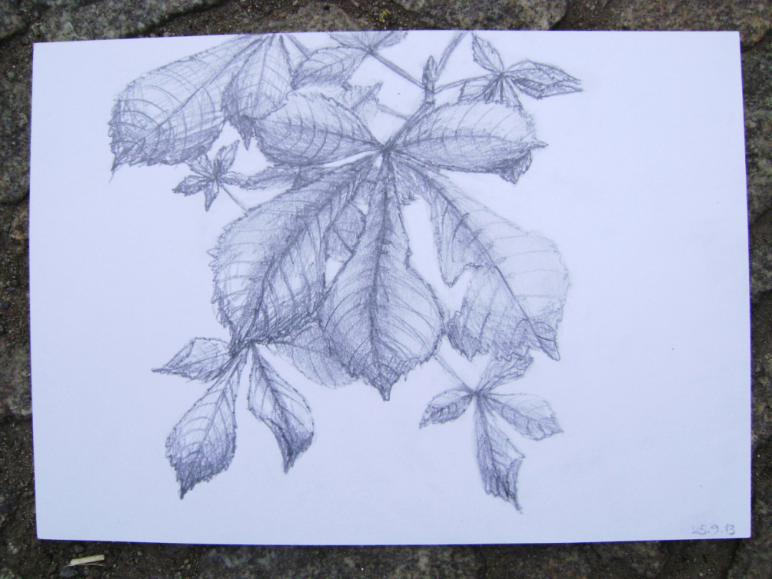
Reprodukce prací studentů

Slide 11
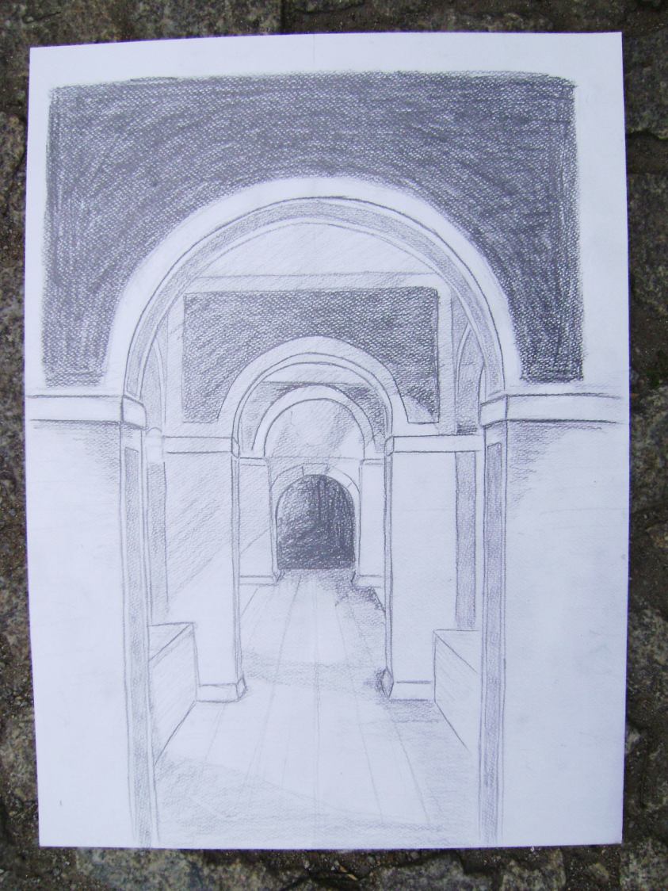

Slide 13
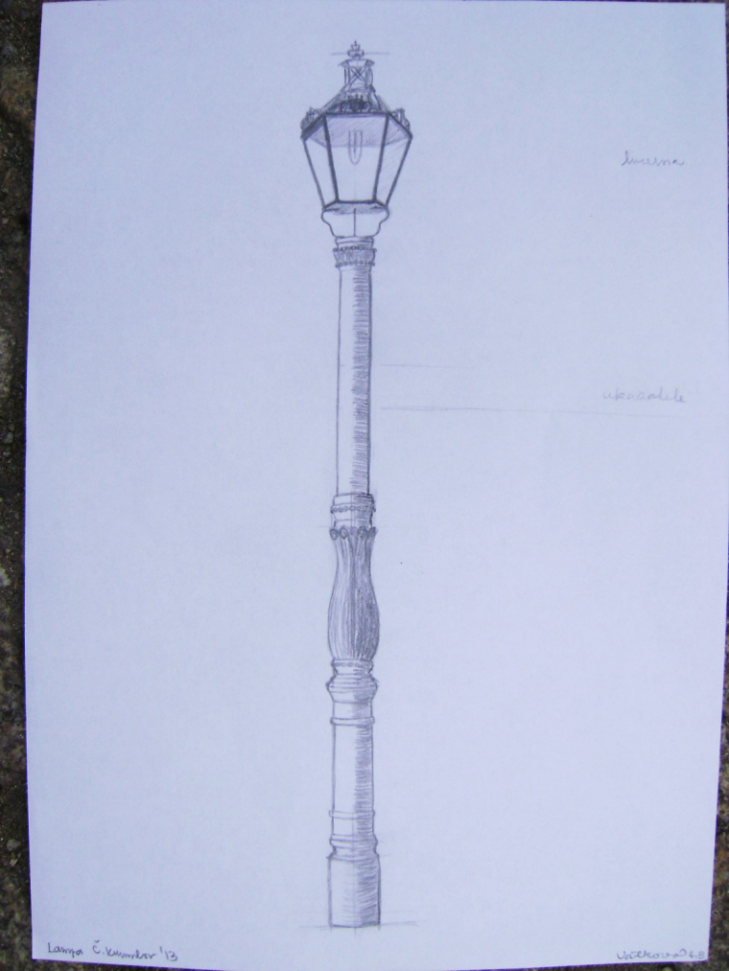

Slide 14
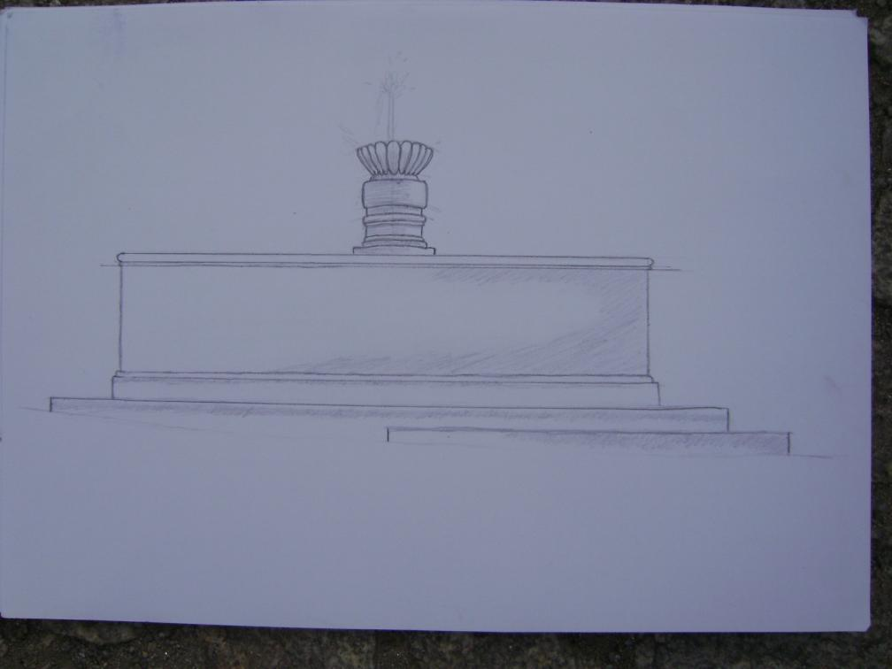

Slide 15
Reprodukce prací pana profesora Z. Maniny

Slide 16
Děkuji za pozornost

